Slide 1

MODUL 7
LAB. DASAR PEMROGRAMAN

Slide 2

Sub program di luar program utama yang mengembalikan sebuah nilai (return value) dari tipe tertentu (tipe dasar atau tipe bentukan)
Kegunaan fungsi:
Program menjadi terstruktur sehingga mudah di pahami
Menghindari penulisan kode yang berulang-ulang

Slide 3

tipe_fungsi nama_fungsi(parameter1, parameter2,..)
{
statement fungsi;
}
Contoh:
int tambah(int x, int y)
{
return(x+y);
}

Slide 4

Prototipe=pendeklarasian fungsi
tipe_fungsi nama_fungsi(tipe_parameter1, tipe_parameter2,..);
Contoh:
int jumlah(int a, int b);

Slide 5

#include <stdio.h>
#include <stdlib.h>
int jumlah(int a, int b);
int a,b,c;
main()
{
printf("masukkan a: ");scanf("%d",&a);
printf("masukkan b: ");scanf("%d",&b);
c=jumlah(a,b);
printf(“Hasil Penjumlahan= %d",c);
}
int jumlah(int x, int y)
{
return(a+b);
}
//prototipe fungsi
//program utama
//fungsi

Slide 6
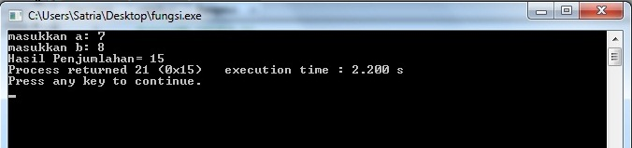

Slide 7

Parameter Formal
Parameter Aktual

Slide 8

Variabel yang ada pada daftar parameter dalam definisi fungsi
Parameter formal
int jumlah(int x, int y)
{
return(x+y)
}

Slide 9

Parameter yang dipakai dalam pemanggilan fungsi
main()
{
. . .
. . . Parameter aktual
c=jumlah( a, b );
. . .
}

Slide 10

Pemanggilan dengan nilai (call by value)
Nilai dari parameter aktual akan disalin ke parameter formal
Pemanggilan dengan referensi (call by reference)
Upaya untuk melewatkan alamat dari suatu variabel ke dalam fungsi.

Slide 11

Variabel global
Variabel lokal
Variabel static

Slide 12

Variabel lokal=variabel yang dideklarasikan dalam fungsi
Variabel global=variabel yang dideklarasikan di luar fungsi

Slide 13

#include <stdio.h>
#include <stdlib.h>
/*variabel global*/
float proses(float,float,float);
float p,l,t,volumebalok;
main()
{
printf("masukkan panjang : ");
scanf("%f",&p);
printf("masukkan lebar : ");
scanf("%f",&l);
printf("masukkan tinggi : ");
scanf("%f",&t);
volumebalok=proses(p,l,t);
printf("volumenya adalah: %.2f", volumebalok);
}
float proses(float x,float y,float z)
{
/*variabel lokal*/
float v;
v= x * y * z ;
return(v);
}

Slide 14
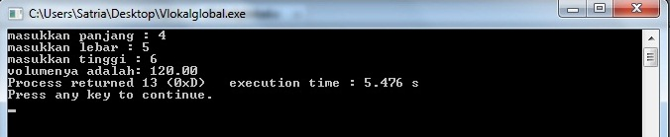

Slide 15

Variabel yang nilainya tetap dipertahankan walaupun proses telah kelaur dari bloknya

Slide 16

#include <stdio.h>
#include <stdlib.h>
long int faktorial(int n);
void main()
{
int bil,i;
long int fak;
printf("Masukkan bilangan: ");
scanf("%d",&bil);
for (i=1;i<=bil;i++)
{
fak=faktorial(i);
}
printf("Faktorial %d = %d",bil,fak);
}
long int faktorial(int n)
{
static long int fak=1;
fak=fak*n;
return (fak);
}

Slide 17
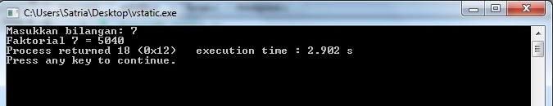

Slide 18
TERIMA KASIH

